Slide 1
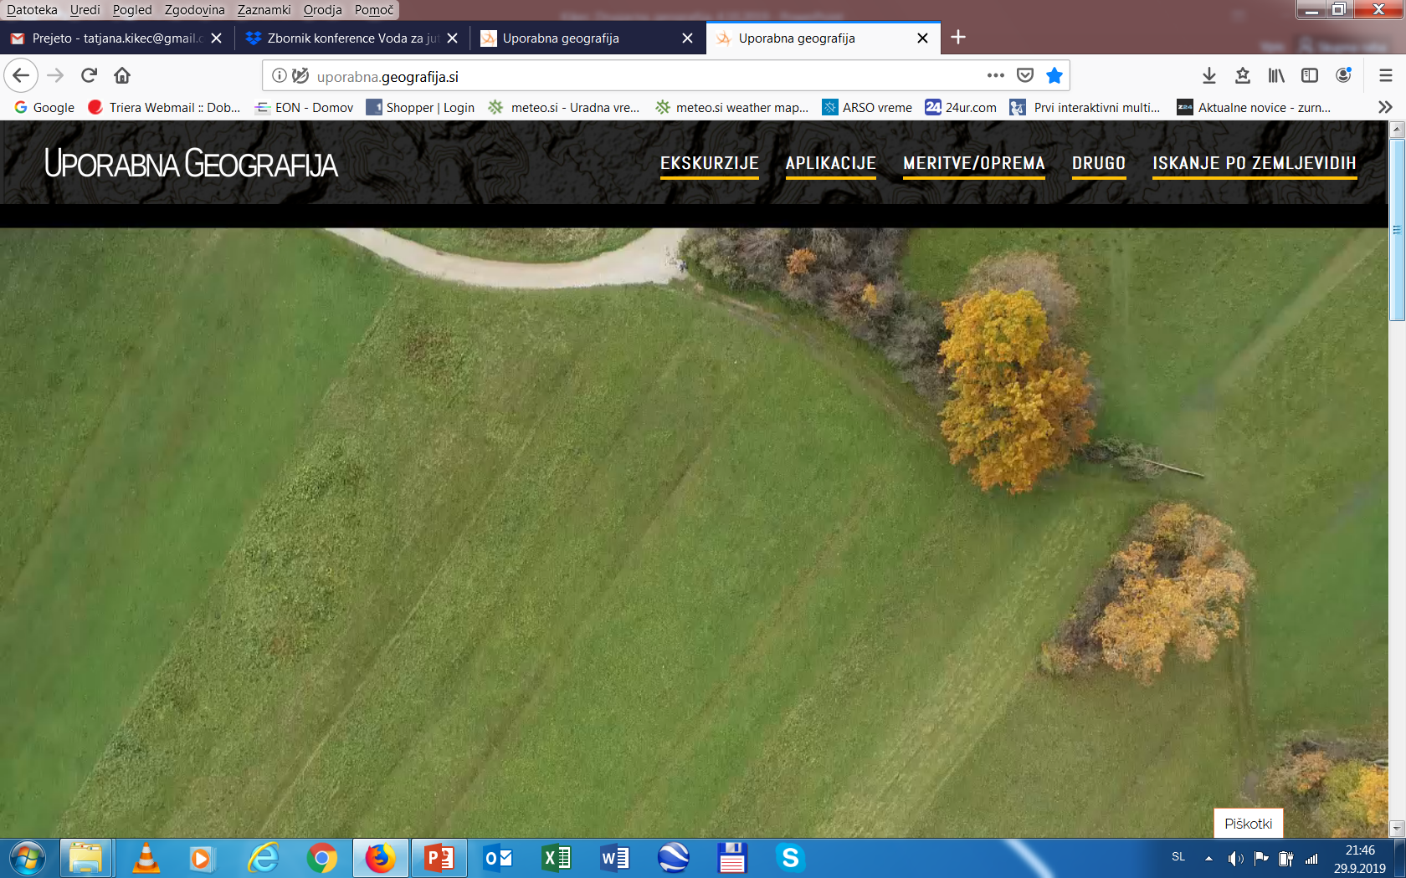
Tabor DUGS – Ljubljansko barje 2019
DRUGAČNA GEOGRAFIJA
Tatjana Kikec
Škofljica, 4. oktober 2019

Slide 2
Tradicionalna in/ali uporabna geografija

Slide 3
Izvirna ideja
IKT
prosti čas
GIS
šolska
geografija
GNSS
Narediti pouk bolj zanimiv … z IKT povezanimi storitvami, orodji in novimi pristopi.
raziskovanje
mobilni
telefoni
Povezati različne šolske dejavnosti … interdisciplinarno terensko delo, ekskurzije …
WWW

Slide 4
Namen
Biologija
Geografija
Spletišče
Uporabna geografija
Kemija
Pridobivanje novega znanja.
Orientacija (GNSS (GPS)).
Uporaba zemljevidov in GIS-ov.
Nadgrajevanje IKT veščin.
Praktične, življenjske veščine
načrtovanje poteka ekskurzije, časa, postankov, opreme…
Medpredmetno in interdisciplinarno znanje
geografija, zgodovina, biologija …
Zgodovina
…

Slide 5
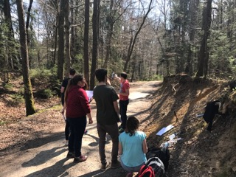
Zgodovina
Podpora šolskim ekskurzijam
obvezni, sestavni del izobraževanja,
medpredmetna povezovanja,
zahteve po kakovostni izvedbi,
olajšanje dela,
shramba in nadgradnja,
…

Slide 6
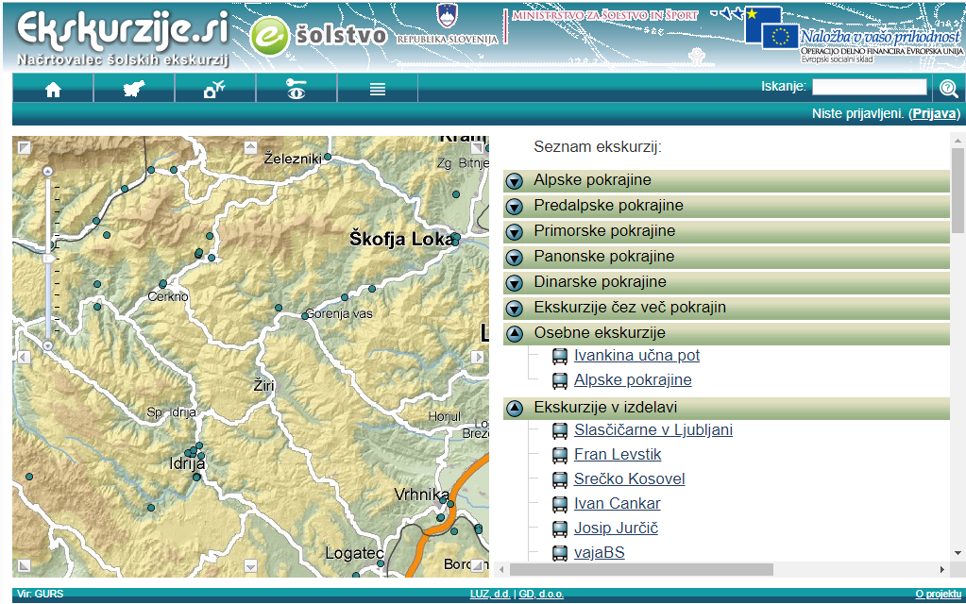
Zgodovina
Moodle
ArcGIS

Slide 7
Uporabna geografija
http://uporabna.geografija.si/
Nadgradnja spletišča http://www.ekskurzije.si/moodle/.
Široka IKT podpora poučevanju, raziskovanju in prostemu času.
ekskurzije, mobilne aplikacije, oprema, meritve, literatura, spletno anketiranje, multimedijska orodja …
Tehnična podpora:
ArcGIS Online
Moodle
Wordpress

Slide 8
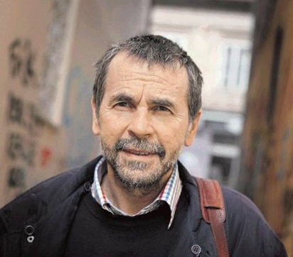
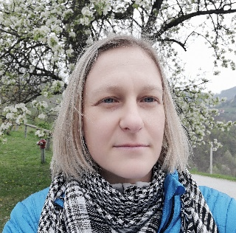
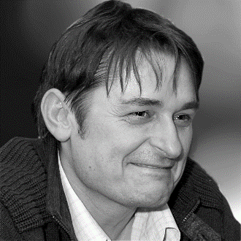
Uporabna geografija
Sodelavci
Oddelek za geografijo FF UL
učitelji in pedagogi
računalniško podjetje A1
ARNES

Slide 9
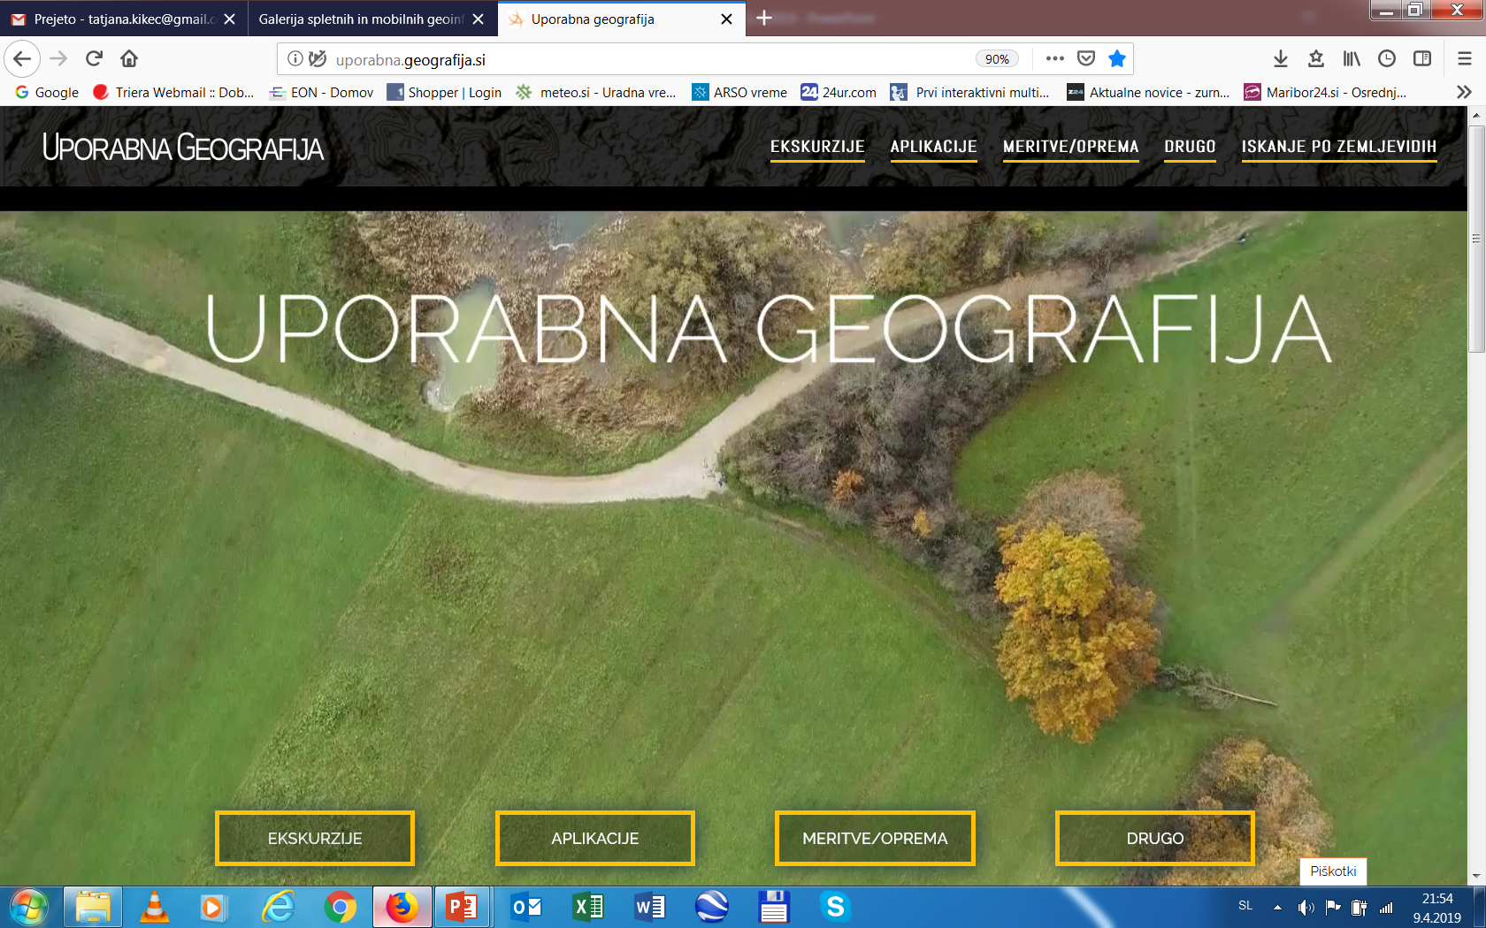
Uporabna geografija
Spletišče lahko uporabimo:
pri delu, v šoli, med študijem, v prostem času,
pri iskanju odgovorov na geografska vprašanja,
…

Slide 10
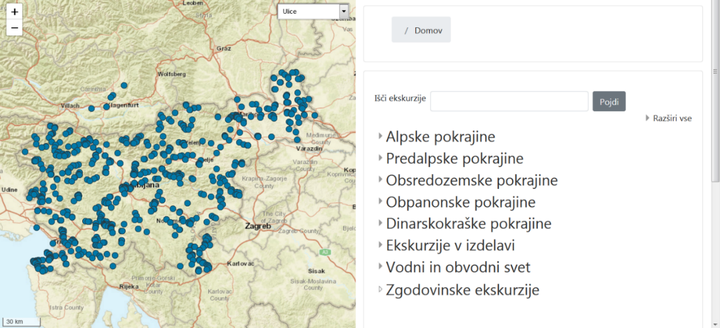
Uporabna geografija - EKSKURZIJE
https://skupnost.sio.si/course/index.php?categoryid=934
V učnih načrtih OŠ in SŠ so opredeljene kot obvezni, sestavni del izobraževanja.
Izvaja jih vedno več predmetov (geografija, zgodovina, biologija, kemija, športna vzgoja, …).
Uporaba:
neregistrirani uporabniki:
pregledovanje;
registrirani uporabniki:
aktivna vloga,
dodajanje gradiv,
sodelovanje v forumih,
ustvarjanje ekskurzij.

Slide 11
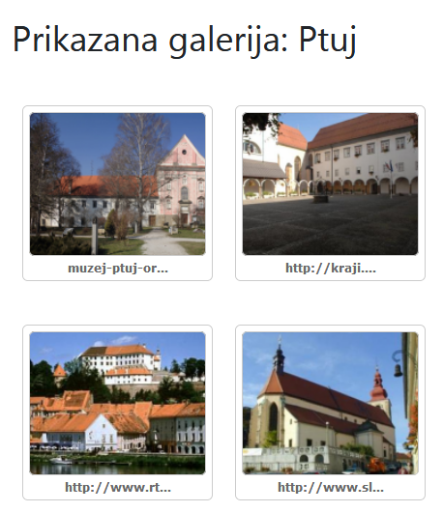
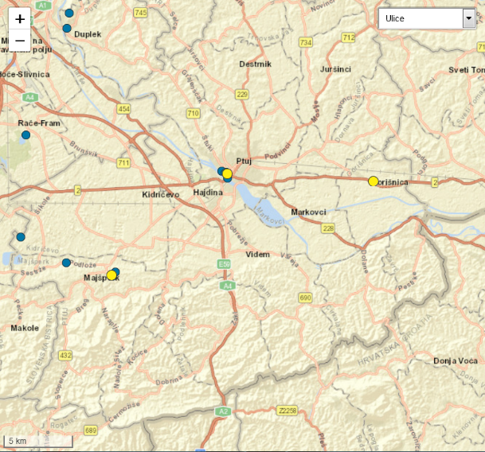
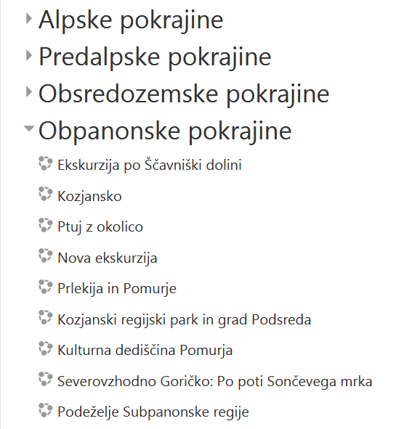
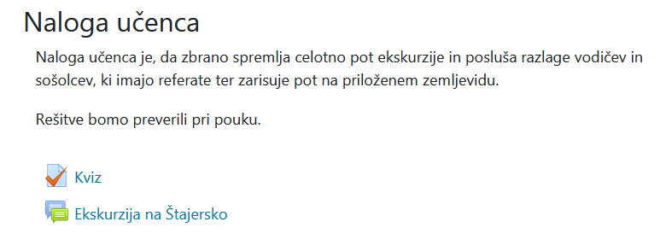
Kaj želimo doseči?
Ustrezno načrtovanje ekskurzij,
lažje izvajanje ekskurzij,
lažje medpredmetno povezovanje,
ustvariti bogato zbirko ekskurzij na enem mestu,
omogočiti vpogled v ekskurzijo učencem/dijakom in staršem,
soustvarjanje ekskurzij z učenci/dijaki,
olajšati delo učiteljem.

Slide 12
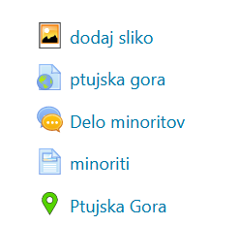
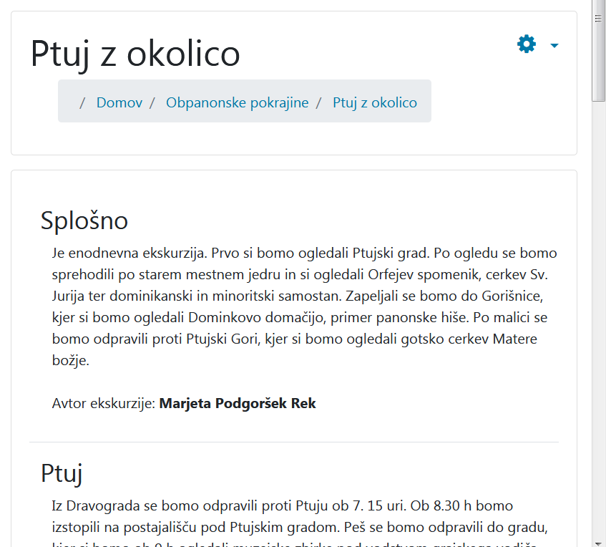
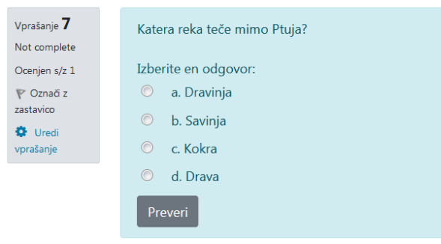
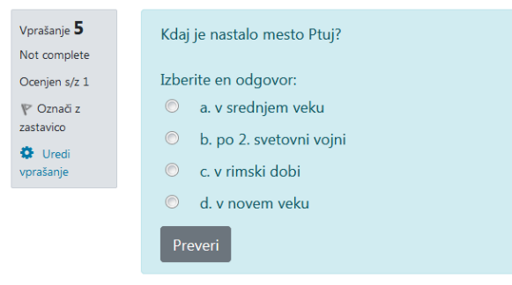
Kaj pridobimo?
Veščine in nova znanja s področja geografije in drugih predmetov;
orientiranje (GPS), uporaba interativnega spletnega zemljevida, uporaba GIS-a;
razvijanje informacijskih veščin
uporaba IKT za predstavitev dosežkov po ekskurziji;
učenje življenjskih veščin
načrtovanje poteka ekskurzije, načrtovanje časa, prehrane, obleke …;
pridobivanje medpredmetnega znanja
enostavno, nujno potrebno povezovanje šolskih predmetov.

Slide 13
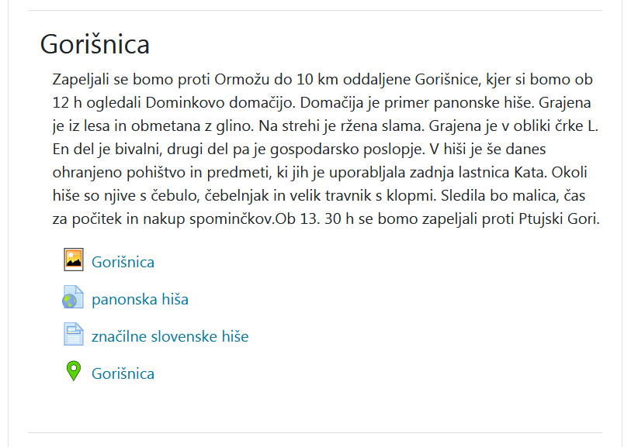
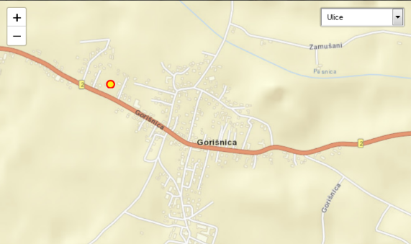
Vsebina ekskurzije?
Naslov ekskurzije.
Itinerarij poti.
Kratek uvodni opis celotne ekskurzije s cilji.
Čas odhoda in prihoda, malice, kosila.
Na zemljevidu označene lokacije postankov.
Kratki opisi posameznih postankov, dejavnosti, slikovni material.
Opis dejavnosti učiteljev in učencev/dijakov na posameznih točkah (ogled, anketiranje, malica, oddih …).
Nabor vprašanj in odgovorov za vrednotenje ekskurzije oz. vrednotenje znanja (kviz, tiskan ali spletni vprašalnik, vprašanja na sami poti …

Slide 14
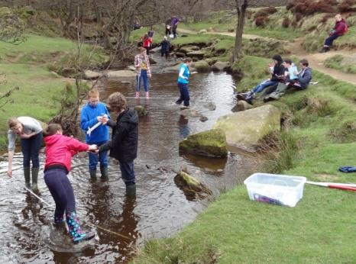
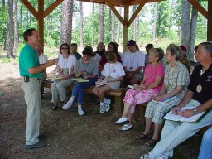
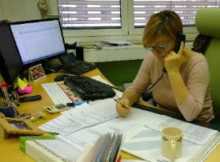
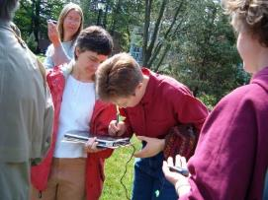
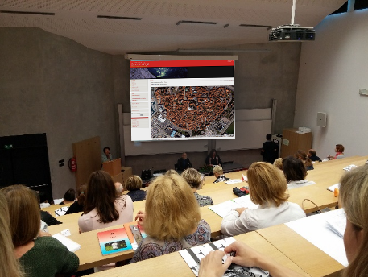
Uporabna geografija – aplikacije
Podpora učenju in delu kjerkoli smo in ko imamo čas.

Slide 15
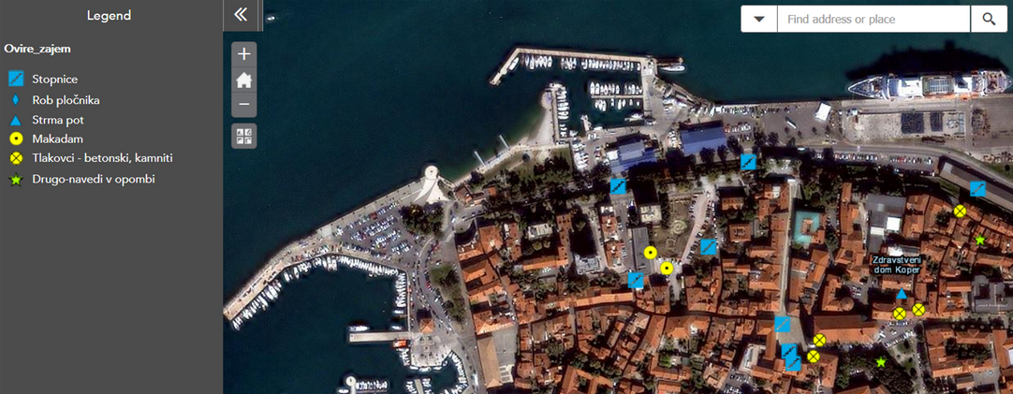
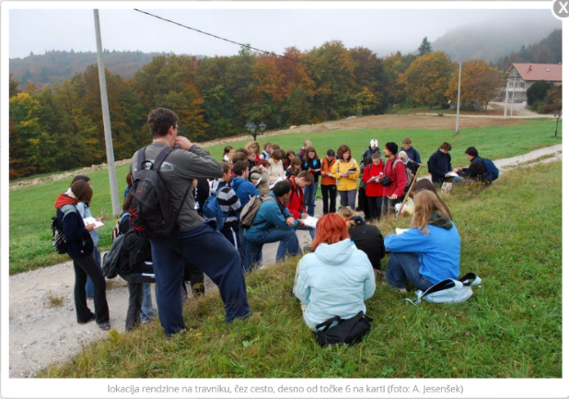
Uporabna geografija - APLIKACIJE
ArcGIS Online aplikacije za zajem geolociranih podatkov.
https://skupnost.sio.si/mod/glossary/view.php?id=311227
Podpora terenskemu delu in vajam.
Namenjene aktivnemu delu.
Sodelovalno zbiranje podatkov.
Skupinsko ustvarjanje kart in zemljevidov.
Sprotni ogled vnosov podatkov, fotografij, videoposnetkov …

Slide 16
Zakaj geoinformacijske mobilne aplikacije?
Izvedljivost z mobilnimi napravami, ki jih že imamo in uporabljamo.
Brez dodatnih stroškov.
Enostavnost, zanimivost uporabe.
Takojšnja uporabnost rezultatov.
Koristnost rezultatov v resničnem življenju in široke možnosti sodelovanja.
Enostavnost izvedbe novih idej/aplikacij.

Slide 17
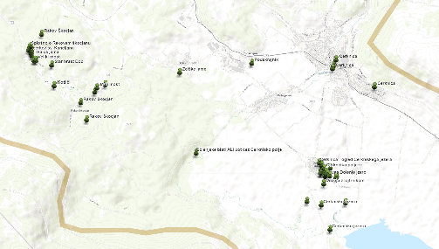
Kako deluje geoinformacijska mobilna aplikacija?
Pametni telefon, tablica, prenosnik, …
Vmesnik – aplikacija.
Prenos podatkov in/ali wifi.
Podatki v oblaku.
Ogled, objava na spletu.
Vnosi so vidni v (skoraj) realnem času.
Zbiramo, prikazujemo, analiziramo, uporabimo geografske informacije.
Sodelovalno kartiranje

Slide 18
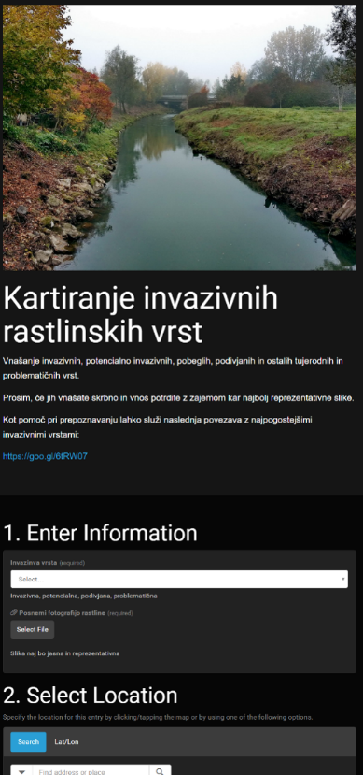
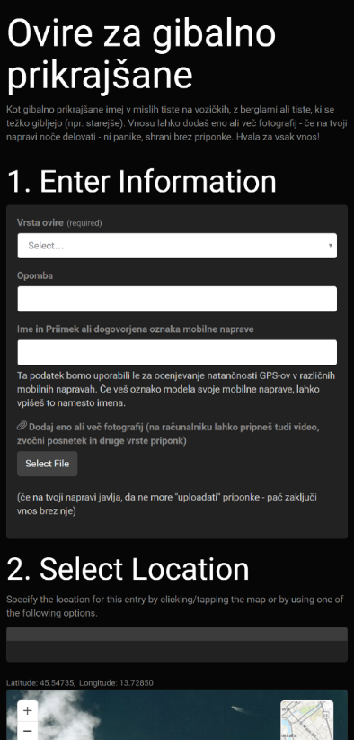
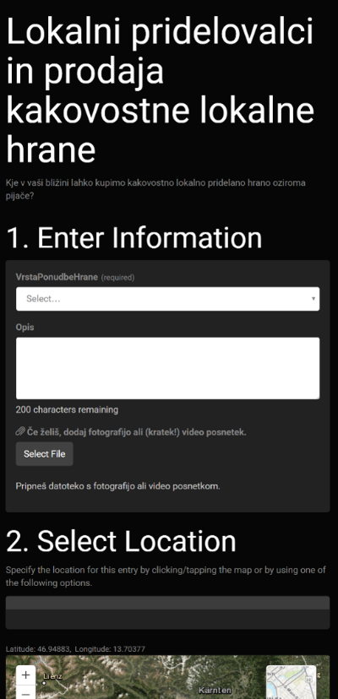
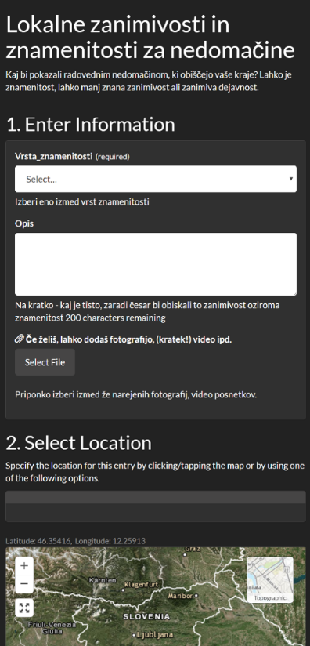
Primeri geoinformacijskih aplikacij

Slide 19
Primer uporabe aplikacije
Kraji, objekti, dejavnosti – ni nujno velika znamenitost, lahko zelo subjektivna zanimivost
Kategorije: naravne, kulturne, druge
Opis - izpostavi, kaj je tako zanimivega!
Tehnične priprave:
1. Preden zaženeš aplikacijo (link ali QR koda) vklopi GPS.
2. Aplikacija deluje najbolje, če imaš vklopljen prenos podatkov.
Aplikacija: https://goo.gl/5f4TET
ArcGIS Online - karta: https://arcg.is/098Pnv
Dashboard: https://arcg.is/1a0ayP

Slide 20
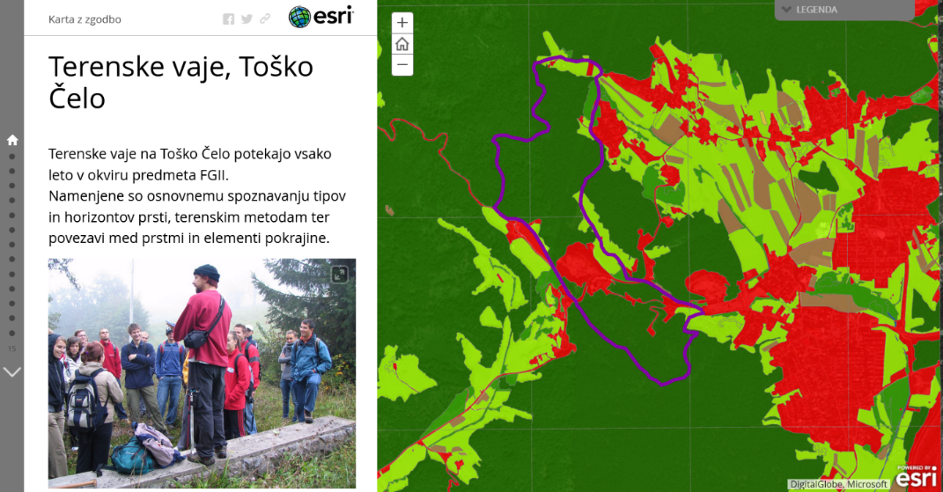
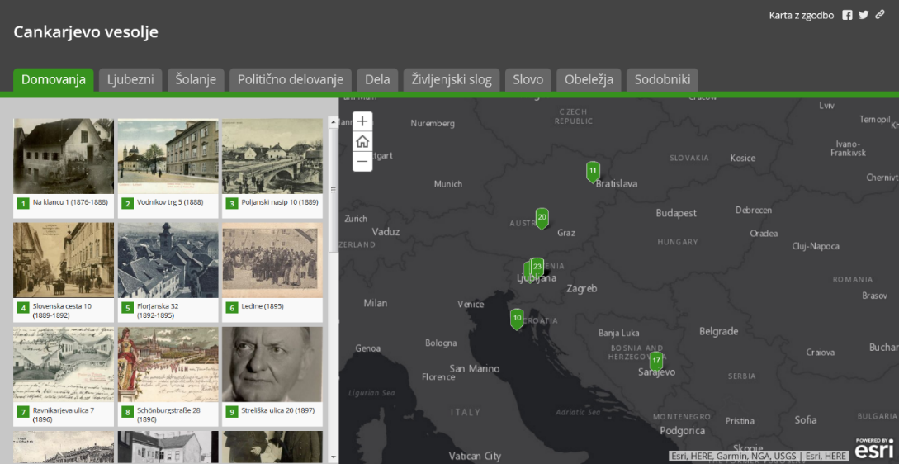
Uporabna geografija - APLIKACIJE
Geoinformacijske zgodbe
https://skupnost.sio.si/course/view.php?id=9559

Slide 21
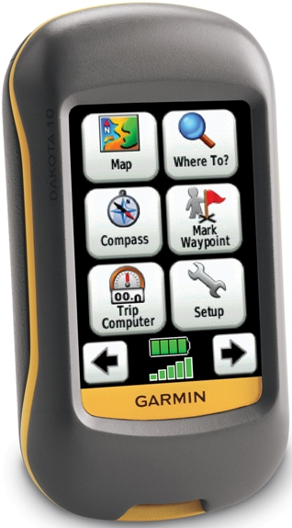
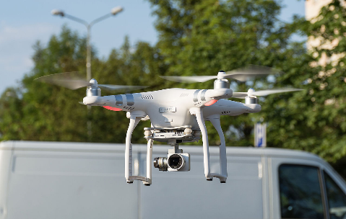
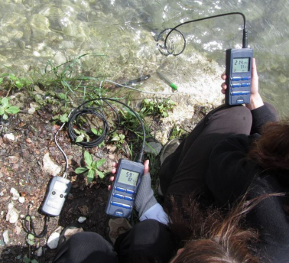
Uporabna geografija – MERITVE/OPREMA
https://skupnost.sio.si/course/view.php?id=9557
Brezpilotni letalniki (droni),
Merilne naprave.
GPS, navigacijske naprave …
Kot podpora:
raziskovanju,
učenju,
pridobivanju podatkov,
samostojnemu delu,
orientacija in navigacija,
…
Primeri dobrih praks, navodila, priporočila, metodologija …

Slide 22
Uporabna geografija - DRUGO
https://skupnost.sio.si/course/view.php?id=9556
Multimedijska orodja
Orodja za infografiko
Glasovalna, sodelovalna orodja
Spletno anketiranje
Programski skripti
Viri podatkov
Literatura

Slide 23
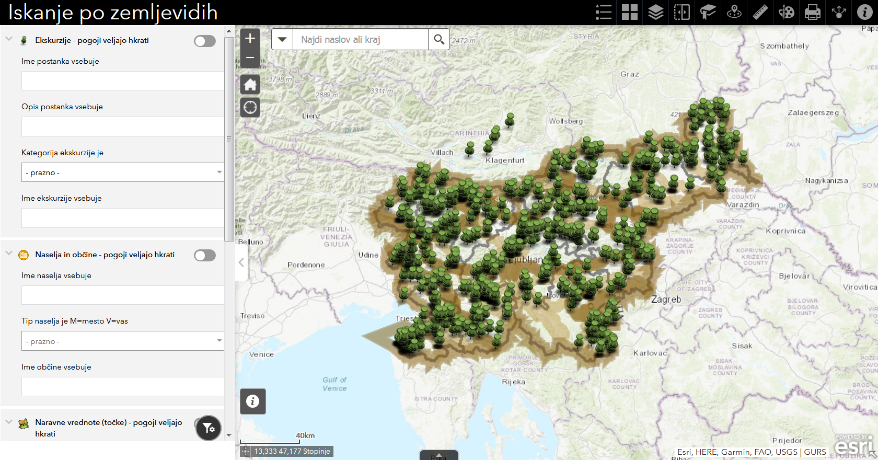
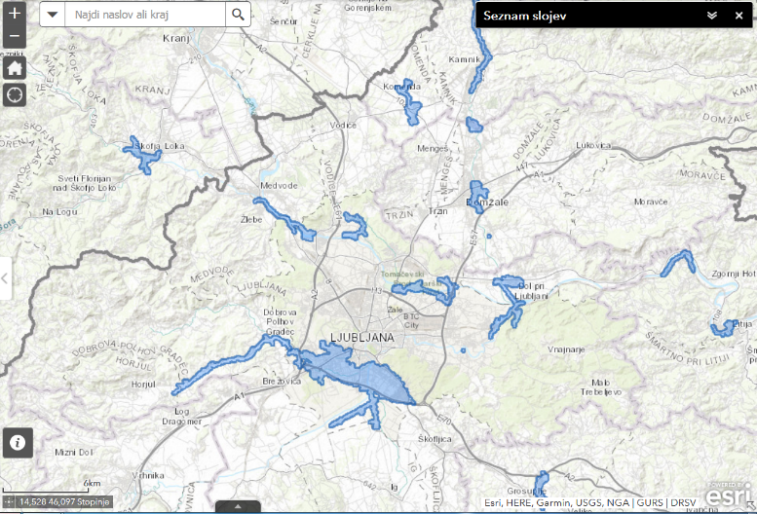
Uporabna geografija – ISKANJE PO ZEMLJEVIDIH

Slide 24
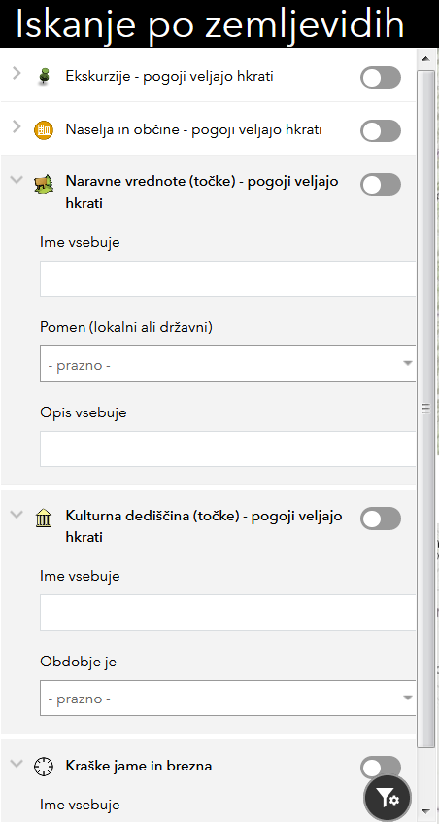
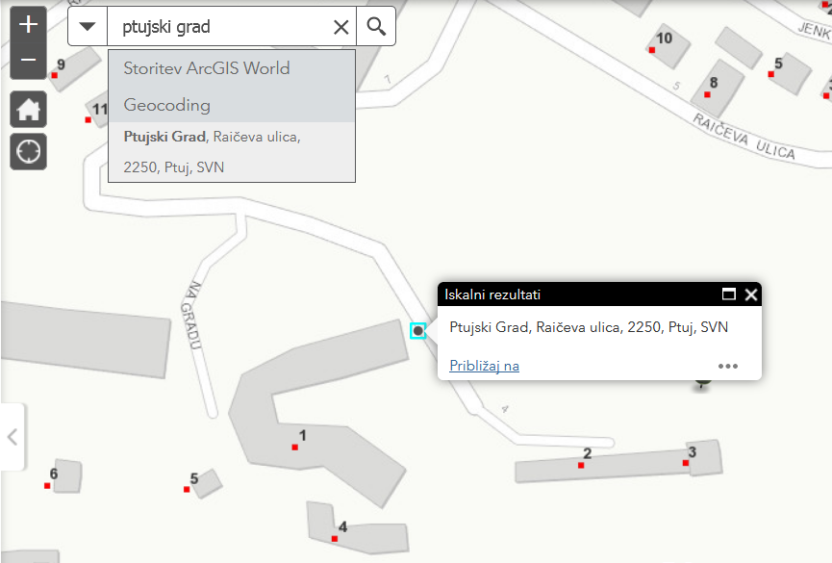
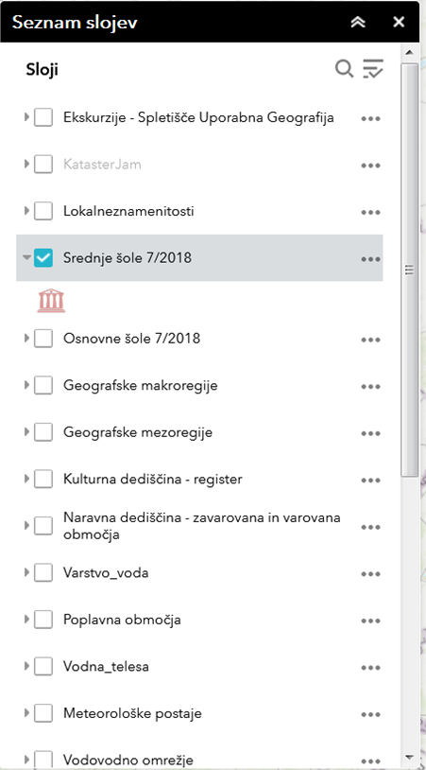
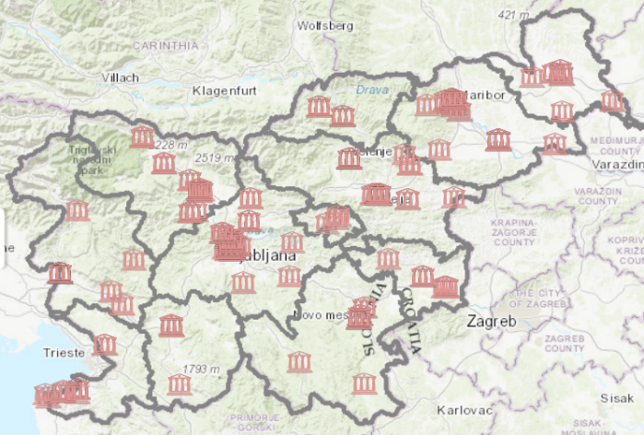
Uporabna geografija – ISKANJE PO ZEMLJEVIDIH

Slide 25
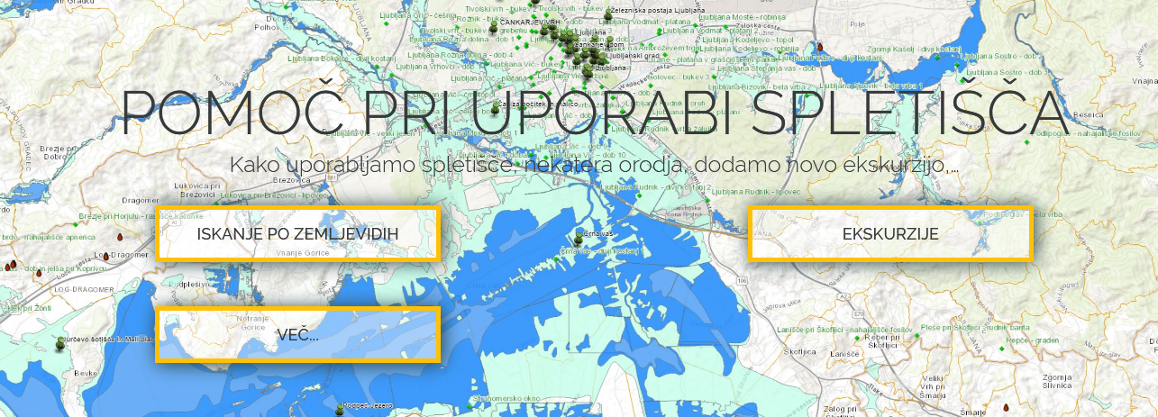
Uporabna geografija - POMOČ
Stik z urednikom: uporabna.geografija@guest.arnes.si

Slide 26
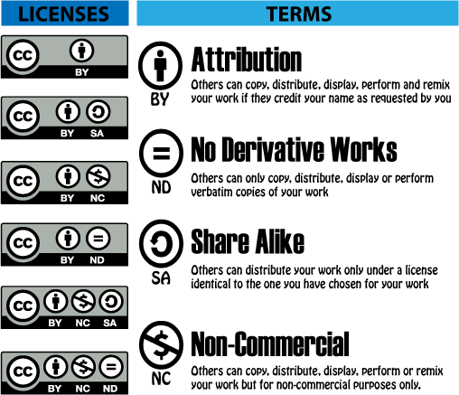
Uporabna geografija – AVTORSKE PRAVICE
Način uporabe je v skladu z licenco »Creative Commons«: »priznanje avtorstva - nekomercialno - deljenje pod istimi pogoji«, kar skupaj pomeni: "ta licenca dovoli uporabnikom avtorsko delo in njegove predelave reproducirati, distribuirati, dajati v najem, priobčiti javnosti in predelovati samo pod pogojem, da navedejo avtorja, da ne gre za komercialno uporabo in da tudi oni naprej širijo izvirna dela/predelave pod istimi pogoji" (več o licenci na naslovu http://creativecommons.si in http://creativecommons.org).
Za gradiva, katerih nisi avtor, obvezno preveri, ali so objavljena pod ustreznimi pogoji, ki ti dovoljujejo nadaljnjo objavo!

Slide 27
Uporabna geografija
Vsesplošna uporaba,
čim širši krog uporabe,
razširitev portala z vsebinami,
pridobivanje aktivnih sodelavcev,
…
POVABILO … k aktivni uporabnik spletišča.
http://uporabna.geografija.si/

